Slide 1
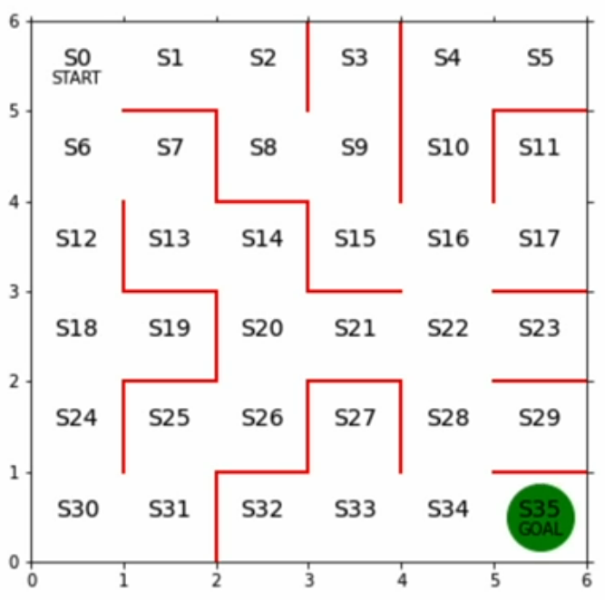
迷宮遊戲
姓名 : 鄭乃文 F111111109
林姿君 F111112127 陳泓廷 C108152225

Slide 2
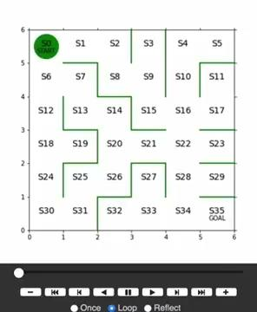
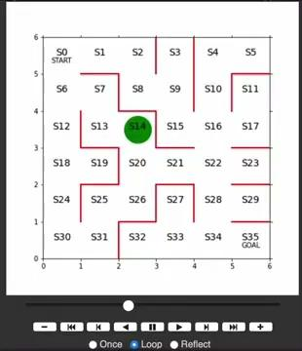
實驗結果
Q-Learmimg DEMO
SARSA DEMO

Slide 3
功能
需求 : 讓機器人毫無失誤地走完迷宮
目的 : 比較 Q-Learning 、SARSA 效率
效能 : 6 X 6 迷宮
訓練模組 : Q-Learning 、SARSA
製作平台 : colab

Slide 4
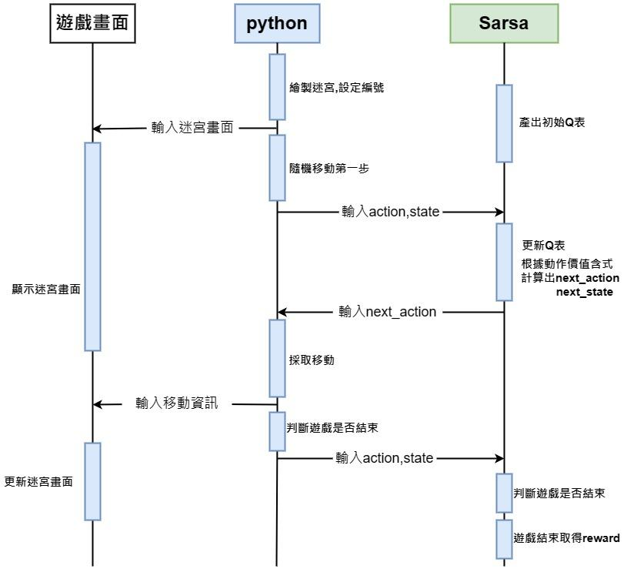
MSC

Slide 5
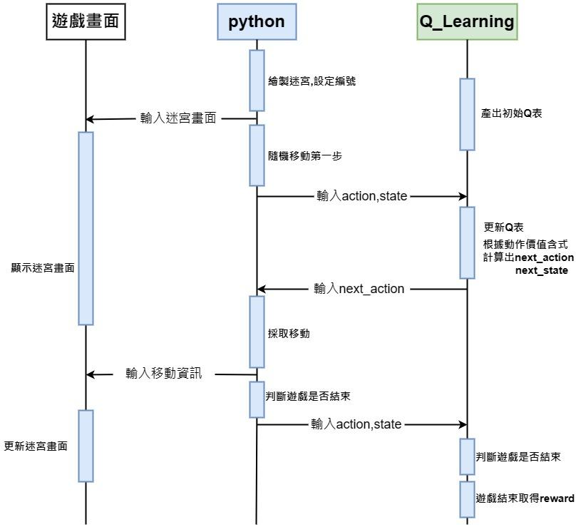
MSC

Slide 6
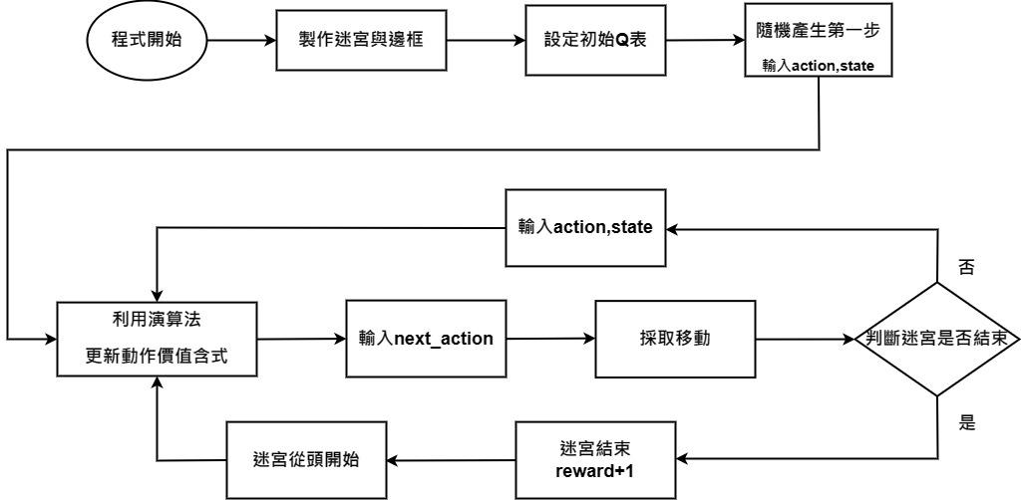
流程圖

Slide 7
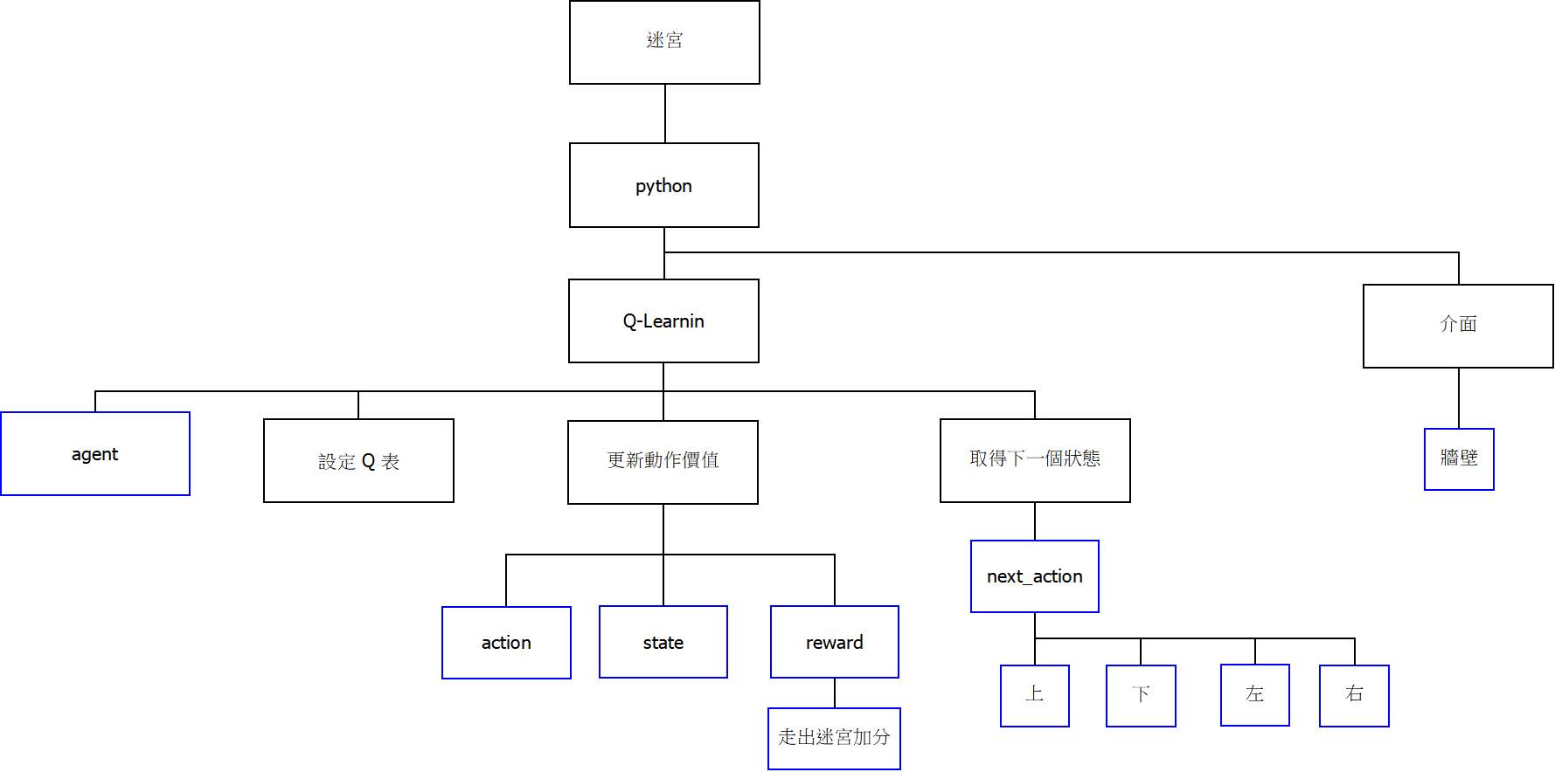
分析 - Q-Learning

Slide 8
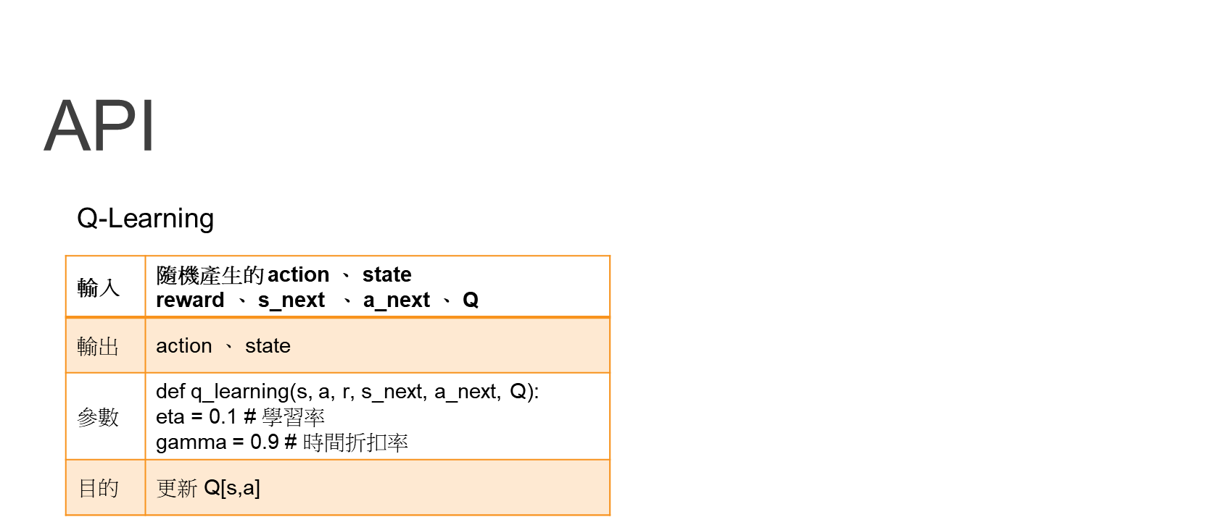
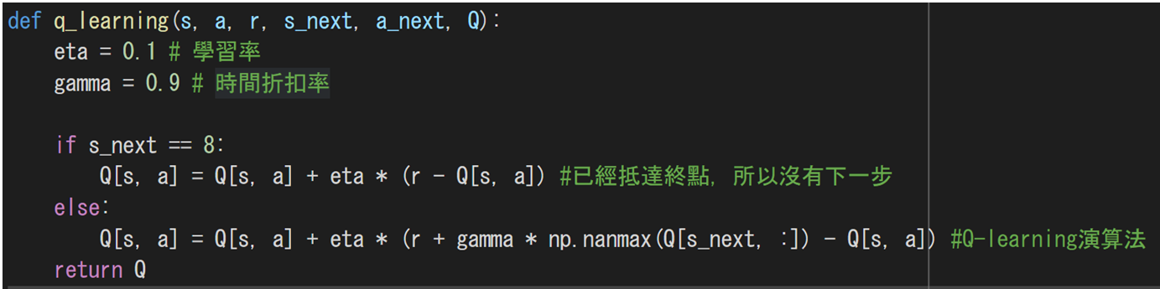

Slide 9
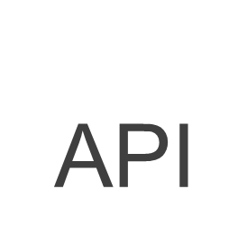
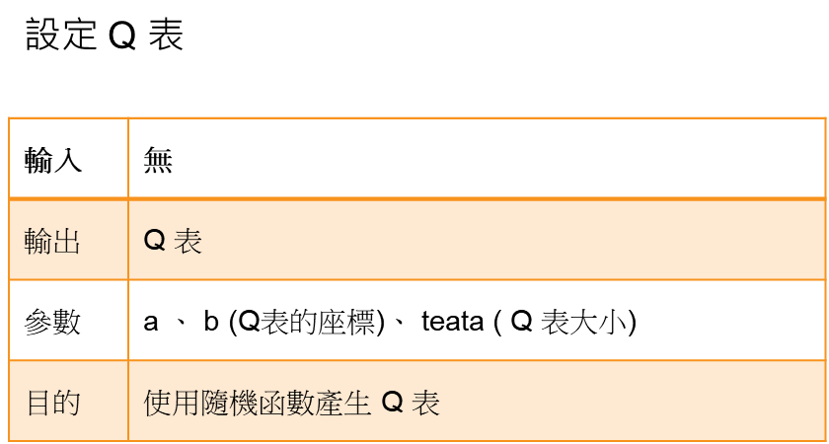
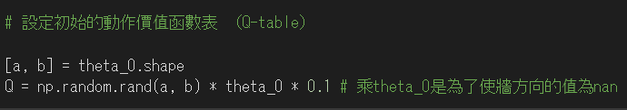

Slide 10
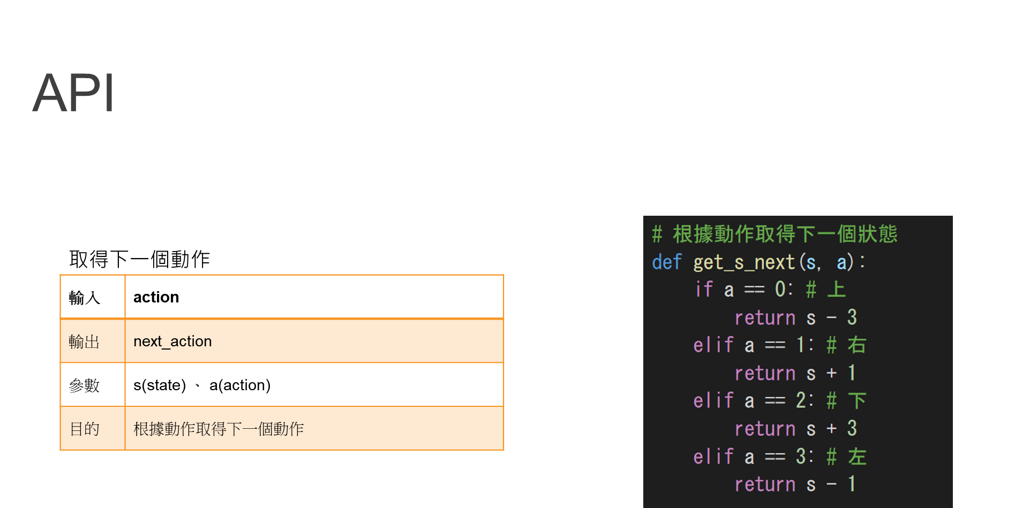

Slide 11
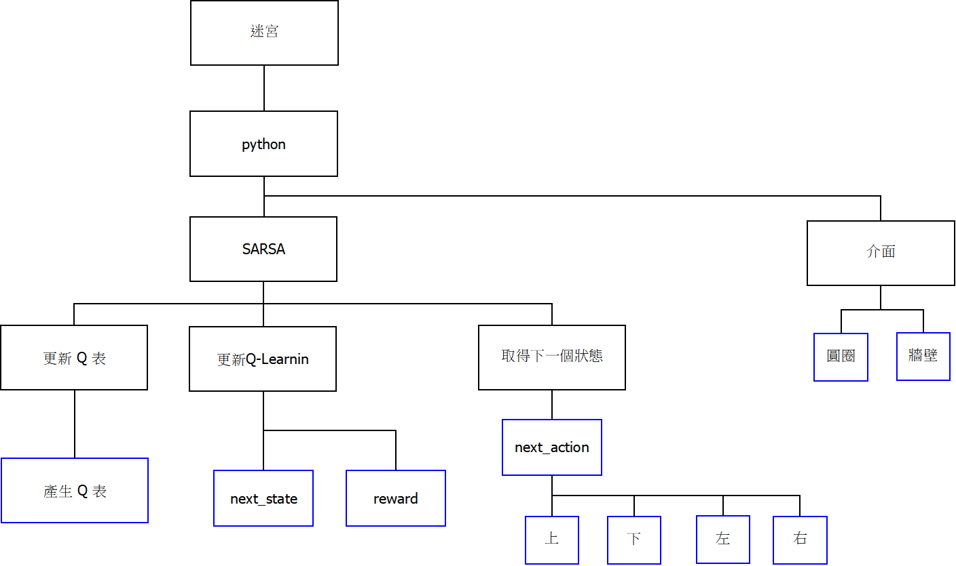
分析 - sarsa

Slide 12
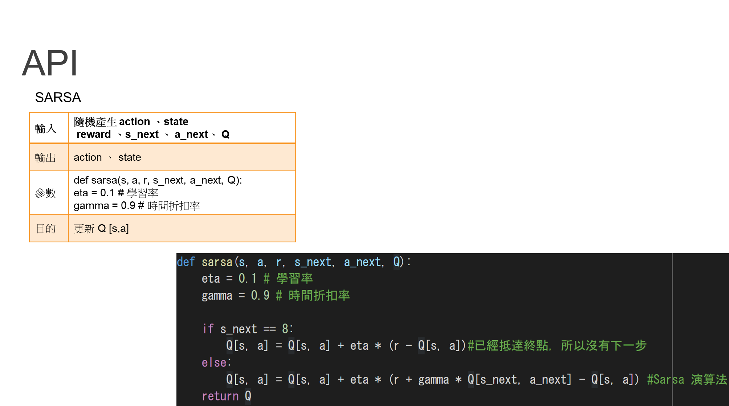

Slide 13
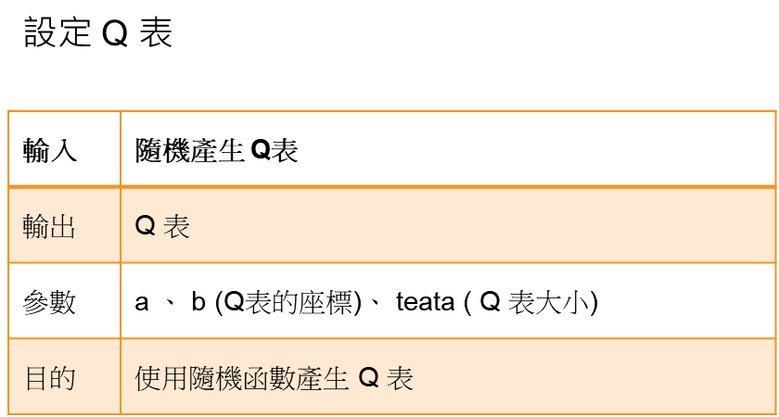

Slide 15
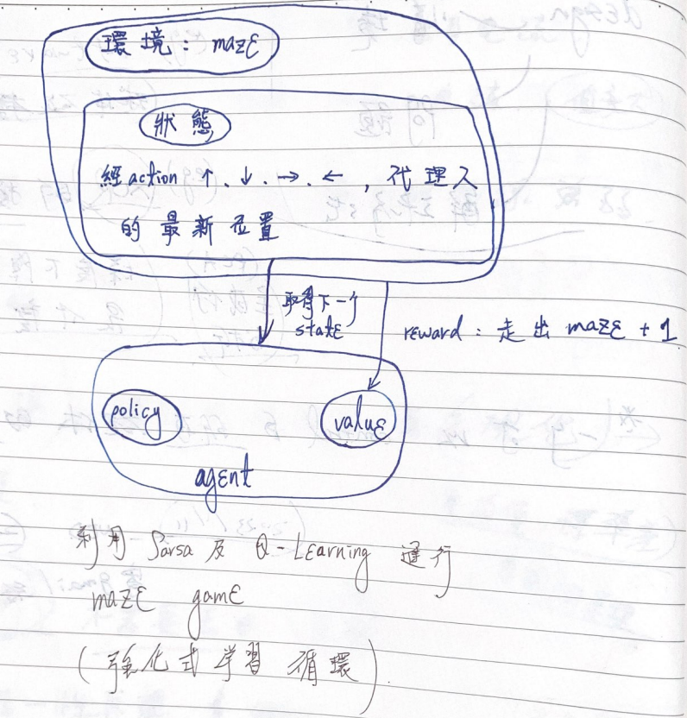
補充

Slide 16
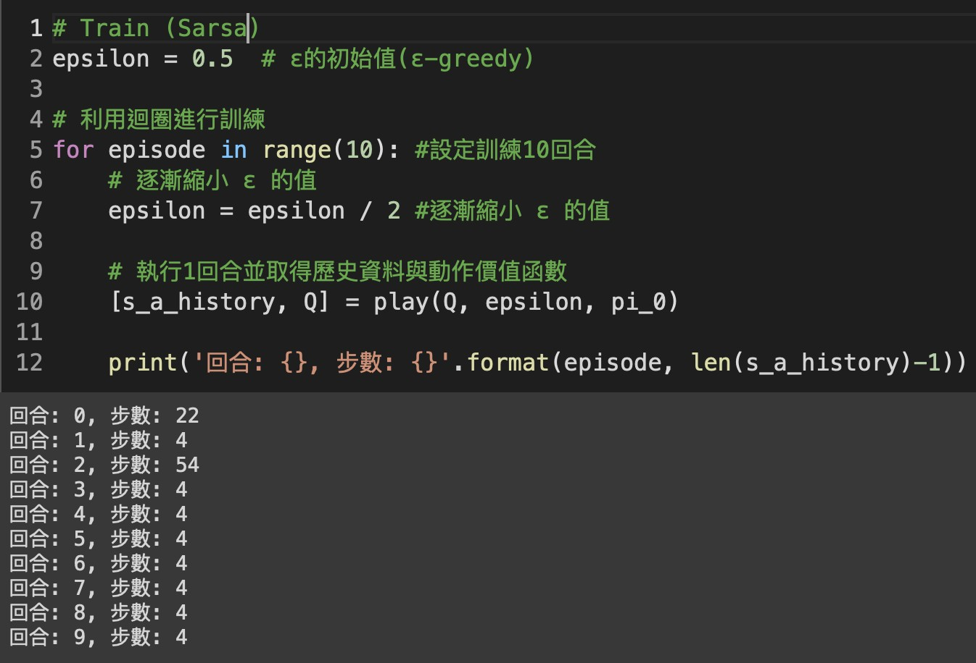
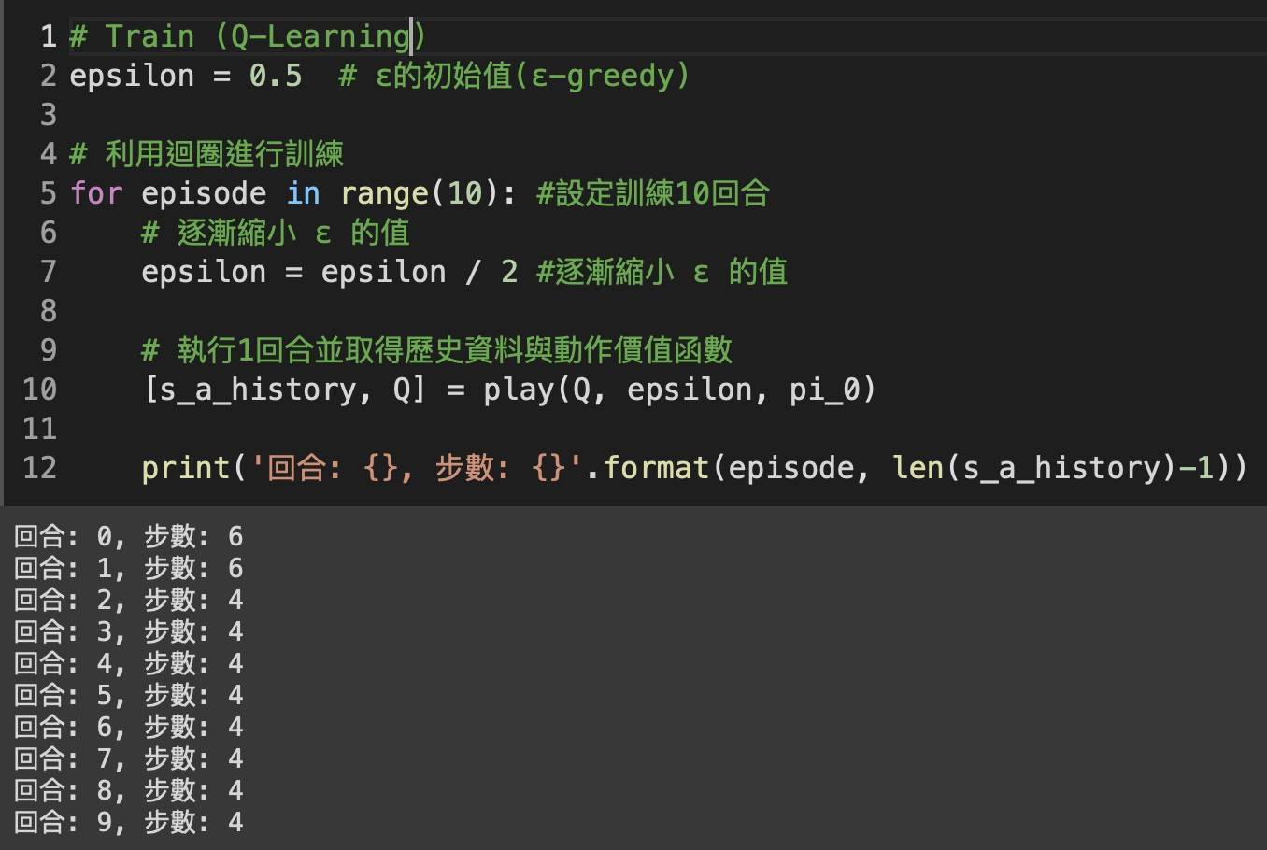
結果差異

Slide 17
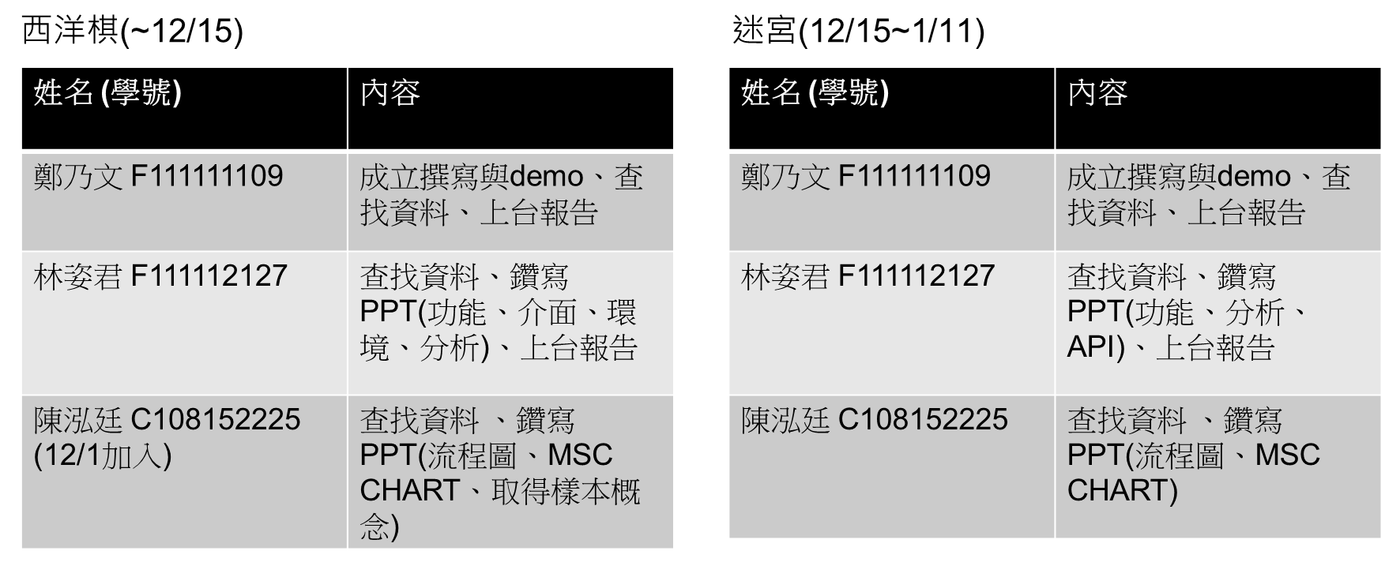
分工

Slide 18
範例連結
https://colab.research.google.com/drive/1nEG9NBgzJjY7bzKPeyPCDLDIFAwj1J9x?authuser=1 - 迷宮demo

